Slide 1
Эмиграция XX века

Slide 2
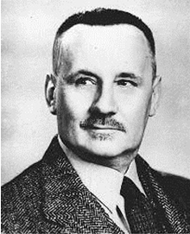
Вернадский (Vernadsky) Георгий Владимирович
Дата рождения: 20.08/01.09.1887
Дата смерти: 12.06.1973
Профессия: Историк
Это изображение, автор: Неизвестный автор, лицензия: CC BY

Slide 3
Сын академика В.И. Вернадского
Учёный, историк и профессор русского права, работавший в США и внесший значительный вклад в изучение истории России
Был участником Белого движения, после Гражданской войны уехал из страны
Жил в Афинах, Праге, США
Город захоронения: Нью-Хэйвен, шт. Коннектикут

Slide 4
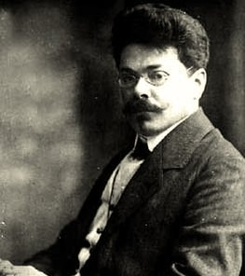
Айхенвальд (Aihenvald) Юлий Исаевич
Дата рождения: 12.01.1872
Дата смерти: 17.12.1928
Профессия: Психолог, философ

Slide 5
Ученый секретарь Московского психологического общества и секретарь редакции ж. «Вопросы философии и психологии», автор статей по психологии.
В 1922 за статью о расстреле поэта Н.С.Гумилева арестован, в сентябре 1922 выслан из Советской России
Жил в Берлине
Город захоронения: Берлин

Slide 6
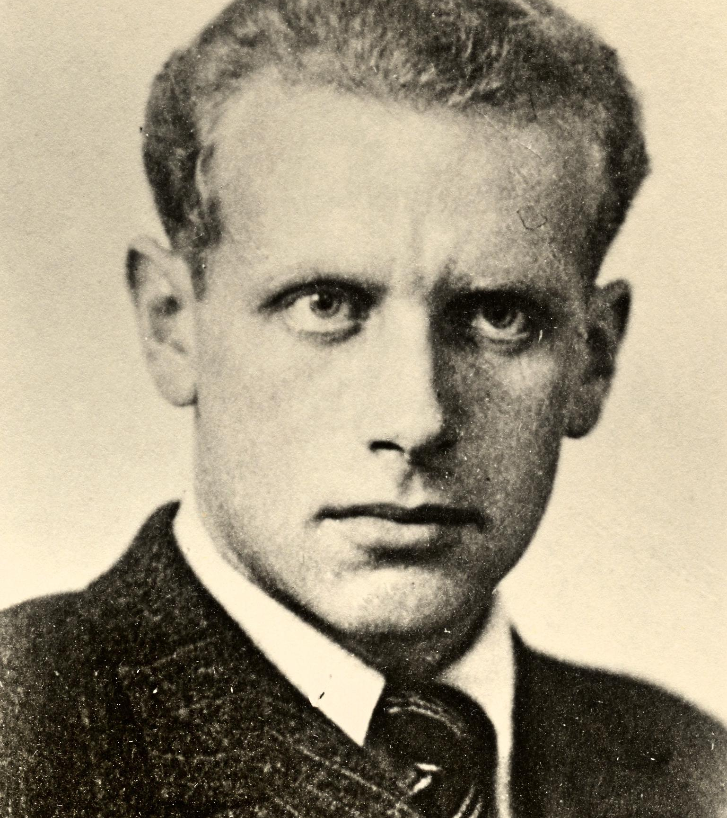
Вильде (Vildé) Борис Владимирович
Дата рождения: 25.06 / 08.07.1908
Дата смерти: 23.02.1942
Профессия: Литературный критик, поэт, прозаик
Это изображение, автор: Неизвестный автор, лицензия: CC BY-NC-ND

Slide 7
Поэт, писатель и ученый, эмигрировавший во Францию, где активно участвовал в сопротивлении нацистской Германии и был казнен за участие в движении
В 1919 году вынужденно переехал с семьей в Эстонию, пытался вернуться в Россию, но не смог
Жил в Эстонии, Германии и Франции
Город захоронения: Иври-сюр-Сен, близ Парижа

Slide 8
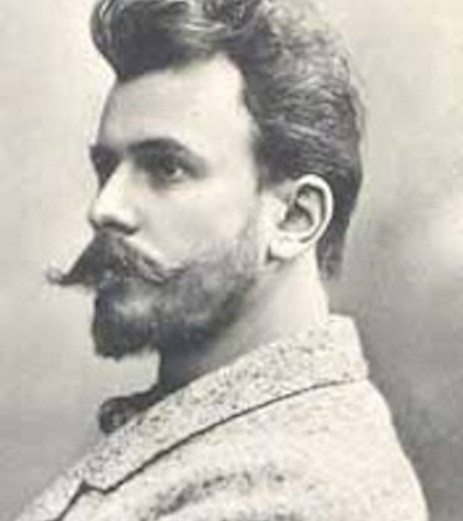
Мазурин Константин Митрофанович
Дата рождения: 22.02.1866
Дата смерти: 07.02.1959
Профессия: Музыковед, врач
Это изображение, автор: Неизвестный автор, лицензия: CC BY-NC-ND

Slide 9
Занимался пением и теорией музыки, напечатал несколько книг на эту тему. Автор нескольких поэтических сборников. Имел частную практику, содержал акушерско-гинекологическую лечебницу на Неглинке, бесплатную для неимущих.
В апреле 1919 года, после Революции, эмигрировал
Жил в Югославии
Город захоронения: Шабац

